Slide 1
Sexualisierte Diskriminierung im universitären Kontext
Referentinnen: Silke Schabel & Friederike Wardenga
In Zusammenarbeit mit dem AStA und dem Gleichstellungsbüro der Universität Greifswald

Slide 3
Worüber reden wir eigentlich genau?

Slide 4
„Sexismus“
„Sexuelle Belästigung am Arbeitsplatz“
„Sexualisierte Gewalt“
„Sexueller Übergriff“
„Sexuelle Nötigung“
„Vergewaltigung“
„Sexueller Missbrauch“
„Sexuelle Grenzverletzungen“
„Sexualisierte Diskriminierung“
„Sexualisierte Diskriminierung und Gewalt (SDG)“
Notes:
Sexualisierte Gewalt:
Sexualisierte Gewalt bezeichnet Handlungen, die das sexuelle Selbstbestimmungsrecht des Menschen verletzen. Sie umfasst alle sexuellen Handlungen, die einem Kind oder einer*einem Erwachsenen aufgedrängt oder aufgezwungen werden. Der Begriff „sexualisiert“ bedeutet, dass sexuelle Handlungen dazu instrumentalisiert werden, Gewalt und Macht auszuüben. Der Begriff erlaubt eine große Spannweite: sowohl Handlungen mit Körperkontakt aber auch ohne, mit strafrechtlicher Relevanz aber auch ohne!
Sexueller Missbrauch:
Sexueller Missbrauch von Kindern ist jede sexuelle Handlung, die an oder vor Mädchen und Jungen gegen deren Willen vorgenommen wird oder der sie aufgrund körperlicher, seelischer, geistiger oder sprachlicher Unterlegenheit nicht wissentlich zustimmen können. Der Täter oder die Täterin nutzt dabei seine/ihre Macht- und Autoritätsposition aus, um eigene Bedürfnisse auf Kosten des Kindes zu befriedigen (Bange/Deegener 1996).
§ 177 Sexueller Übergriff; sexuelle Nötigung; Vergewaltigung
(1) Wer gegen den erkennbaren Willen einer anderen Person sexuelle Handlungen an dieser Person vornimmt oder von ihr vornehmen lässt oder diese Person zur Vornahme oder Duldung sexueller Handlungen an oder von einem Dritten bestimmt, wird mit Freiheitsstrafe von sechs Monaten bis zu fünf Jahren bestraft…
Sexualisierte Diskriminierung und Gewalt (kurz: SDG) bezeichnet jedes psychische, physische oder verbale Verhalten mit sexuellem Bezug, das von der betroffenen Person als grenzüberschreitend, d.h. unerwünscht und entwürdigend / verletzend empfunden wird oder darauf gerichtet ist, diese Wirkung zu erzielen.
https://bukof.de/online-handreichung-sdg/#1492508190062-38ff2c70-ee02
Sexismus:
Jede Handlung, Geste, Abbildung, jedes gesprochen oder geschriebene Wort, jeder Brauch oder jedes Verhalten, daus auf der Vorstellung basiert, dass eine Person oder Personengruppe aufgrund ihres Geschlechts minderwertig ist und das im öffentlichen oder privaten Bereich, ob online oder offline, mit dem Zweck oder der Wirkung: Verletzung der Würde, Schaden zufügen, demütigen, beleidigen….

Slide 5
Sexueller Missbrauch von Kindern ist jede sexuelle Handlung, die an oder vor Mädchen und Jungen gegen deren Willen vorgenommen wird oder der sie aufgrund körperlicher, seelischer, geistiger oder sprachlicher Unterlegenheit nicht wissentlich zustimmen können. Der Täter oder die Täterin nutzt dabei seine/ihre Macht- und Autoritätsposition aus, um eigene Bedürfnisse auf Kosten des Kindes zu befriedigen
(Bange/Deegener 1996).
„Sexueller Missbrauch“

Slide 6
„Sexismus“
„Sexuelle Belästigung am Arbeitsplatz“
„Sexualisierte Gewalt“
„Sexueller Übergriff“
„Sexuelle Nötigung“
„Vergewaltigung“
„Sexueller Missbrauch“
„Sexuelle Grenzverletzungen“
„Sexualisierte Diskriminierung“
„Sexualisierte Diskriminierung und Gewalt (SDG)“
Notes:
Sexualisierte Gewalt:
Sexualisierte Gewalt bezeichnet Handlungen, die das sexuelle Selbstbestimmungsrecht des Menschen verletzen. Sie umfasst alle sexuellen Handlungen, die einem Kind oder einer*einem Erwachsenen aufgedrängt oder aufgezwungen werden. Der Begriff „sexualisiert“ bedeutet, dass sexuelle Handlungen dazu instrumentalisiert werden, Gewalt und Macht auszuüben. Der Begriff erlaubt eine große Spannweite: sowohl Handlungen mit Körperkontakt aber auch ohne, mit strafrechtlicher Relevanz aber auch ohne!
Sexueller Missbrauch:
Sexueller Missbrauch von Kindern ist jede sexuelle Handlung, die an oder vor Mädchen und Jungen gegen deren Willen vorgenommen wird oder der sie aufgrund körperlicher, seelischer, geistiger oder sprachlicher Unterlegenheit nicht wissentlich zustimmen können. Der Täter oder die Täterin nutzt dabei seine/ihre Macht- und Autoritätsposition aus, um eigene Bedürfnisse auf Kosten des Kindes zu befriedigen (Bange/Deegener 1996).
§ 177 Sexueller Übergriff; sexuelle Nötigung; Vergewaltigung
(1) Wer gegen den erkennbaren Willen einer anderen Person sexuelle Handlungen an dieser Person vornimmt oder von ihr vornehmen lässt oder diese Person zur Vornahme oder Duldung sexueller Handlungen an oder von einem Dritten bestimmt, wird mit Freiheitsstrafe von sechs Monaten bis zu fünf Jahren bestraft…
Sexualisierte Diskriminierung und Gewalt (kurz: SDG) bezeichnet jedes psychische, physische oder verbale Verhalten mit sexuellem Bezug, das von der betroffenen Person als grenzüberschreitend, d.h. unerwünscht und entwürdigend / verletzend empfunden wird oder darauf gerichtet ist, diese Wirkung zu erzielen.
https://bukof.de/online-handreichung-sdg/#1492508190062-38ff2c70-ee02
Sexismus:
Jede Handlung, Geste, Abbildung, jedes gesprochen oder geschriebene Wort, jeder Brauch oder jedes Verhalten, daus auf der Vorstellung basiert, dass eine Person oder Personengruppe aufgrund ihres Geschlechts minderwertig ist und das im öffentlichen oder privaten Bereich, ob online oder offline, mit dem Zweck oder der Wirkung: Verletzung der Würde, Schaden zufügen, demütigen, beleidigen….

Slide 7
Begriffe aus dem Strafgesetz!
Straftaten gegen die sexuelle Selbstbestimmung
§ 177 StGB Sexueller Übergriff; sexuelle Nötigung; Vergewaltigung
(1) Wer gegen den erkennbaren Willen einer anderen Person sexuelle Handlungen an dieser Person vornimmt oder von ihr vornehmen lässt oder diese Person zur Vornahme oder Duldung sexueller Handlungen an oder von einem Dritten bestimmt, wird mit Freiheitsstrafe von sechs Monaten bis zu fünf Jahren bestraft…
„Sexueller Übergriff“
„Sexuelle Nötigung“
„Vergewaltigung“

Slide 8
„Sexismus“
„Sexuelle Belästigung am Arbeitsplatz“
„Sexualisierte Gewalt“
„Sexueller Übergriff“
„Sexuelle Nötigung“
„Vergewaltigung“
„Sexueller Missbrauch“
„Sexuelle Grenzverletzungen“
„Sexualisierte Diskriminierung“
„Sexualisierte Diskriminierung und Gewalt (SDG)“
Notes:
Sexualisierte Gewalt:
Sexualisierte Gewalt bezeichnet Handlungen, die das sexuelle Selbstbestimmungsrecht des Menschen verletzen. Sie umfasst alle sexuellen Handlungen, die einem Kind oder einer*einem Erwachsenen aufgedrängt oder aufgezwungen werden. Der Begriff „sexualisiert“ bedeutet, dass sexuelle Handlungen dazu instrumentalisiert werden, Gewalt und Macht auszuüben. Der Begriff erlaubt eine große Spannweite: sowohl Handlungen mit Körperkontakt aber auch ohne, mit strafrechtlicher Relevanz aber auch ohne!
Sexueller Missbrauch:
Sexueller Missbrauch von Kindern ist jede sexuelle Handlung, die an oder vor Mädchen und Jungen gegen deren Willen vorgenommen wird oder der sie aufgrund körperlicher, seelischer, geistiger oder sprachlicher Unterlegenheit nicht wissentlich zustimmen können. Der Täter oder die Täterin nutzt dabei seine/ihre Macht- und Autoritätsposition aus, um eigene Bedürfnisse auf Kosten des Kindes zu befriedigen (Bange/Deegener 1996).
§ 177 Sexueller Übergriff; sexuelle Nötigung; Vergewaltigung
(1) Wer gegen den erkennbaren Willen einer anderen Person sexuelle Handlungen an dieser Person vornimmt oder von ihr vornehmen lässt oder diese Person zur Vornahme oder Duldung sexueller Handlungen an oder von einem Dritten bestimmt, wird mit Freiheitsstrafe von sechs Monaten bis zu fünf Jahren bestraft…
Sexualisierte Diskriminierung und Gewalt (kurz: SDG) bezeichnet jedes psychische, physische oder verbale Verhalten mit sexuellem Bezug, das von der betroffenen Person als grenzüberschreitend, d.h. unerwünscht und entwürdigend / verletzend empfunden wird oder darauf gerichtet ist, diese Wirkung zu erzielen.
https://bukof.de/online-handreichung-sdg/#1492508190062-38ff2c70-ee02
Sexismus:
Jede Handlung, Geste, Abbildung, jedes gesprochen oder geschriebene Wort, jeder Brauch oder jedes Verhalten, daus auf der Vorstellung basiert, dass eine Person oder Personengruppe aufgrund ihres Geschlechts minderwertig ist und das im öffentlichen oder privaten Bereich, ob online oder offline, mit dem Zweck oder der Wirkung: Verletzung der Würde, Schaden zufügen, demütigen, beleidigen….

Slide 9
„Sexuelle Belästigung am Arbeitsplatz“
AGG § 3
(…) (4) Eine sexuelle Belästigung ist eine Benachteiligung in Bezug auf § 2 Abs. 1 Nr. 1 bis 4, wenn ein unerwünschtes, sexuell bestimmtes Verhalten, wozu auch unerwünschte sexuelle Handlungen und Aufforderungen zu diesen, sexuell bestimmte körperliche Berührungen, Bemerkungen sexuellen Inhalts sowie unerwünschtes Zeigen und sichtbares Anbringen von pornographischen Darstellungen gehören, bezweckt oder bewirkt, dass die Würde der betreffenden Person verletzt wird, insbesondere wenn ein von Einschüchterungen, Anfeindungen, Erniedrigungen, Entwürdigungen oder Beleidigungen gekennzeichnetes Umfeld geschaffen wird. …
§ 184i StGB Sexuelle Belästigung
(1) Wer eine andere Person in sexuell bestimmter Weise körperlich berührt und dadurch belästigt, wird mit Freiheitsstrafe bis zu zwei Jahren oder mit Geldstrafe bestraft, wenn nicht die Tat in anderen Vorschriften dieses Abschnitts mit schwererer Strafe bedroht ist….

Slide 10
„Sexismus“
„Sexuelle Belästigung am Arbeitsplatz“
„Sexualisierte Gewalt“
„Sexueller Übergriff“
„Sexuelle Nötigung“
„Vergewaltigung“
„Sexueller Missbrauch“
„Sexuelle Grenzverletzungen“
„Sexualisierte Diskriminierung“
„Sexualisierte Diskriminierung und Gewalt (SDG)“
Notes:
Sexualisierte Gewalt:
Sexualisierte Gewalt bezeichnet Handlungen, die das sexuelle Selbstbestimmungsrecht des Menschen verletzen. Sie umfasst alle sexuellen Handlungen, die einem Kind oder einer*einem Erwachsenen aufgedrängt oder aufgezwungen werden. Der Begriff „sexualisiert“ bedeutet, dass sexuelle Handlungen dazu instrumentalisiert werden, Gewalt und Macht auszuüben. Der Begriff erlaubt eine große Spannweite: sowohl Handlungen mit Körperkontakt aber auch ohne, mit strafrechtlicher Relevanz aber auch ohne!
Sexueller Missbrauch:
Sexueller Missbrauch von Kindern ist jede sexuelle Handlung, die an oder vor Mädchen und Jungen gegen deren Willen vorgenommen wird oder der sie aufgrund körperlicher, seelischer, geistiger oder sprachlicher Unterlegenheit nicht wissentlich zustimmen können. Der Täter oder die Täterin nutzt dabei seine/ihre Macht- und Autoritätsposition aus, um eigene Bedürfnisse auf Kosten des Kindes zu befriedigen (Bange/Deegener 1996).
§ 177 Sexueller Übergriff; sexuelle Nötigung; Vergewaltigung
(1) Wer gegen den erkennbaren Willen einer anderen Person sexuelle Handlungen an dieser Person vornimmt oder von ihr vornehmen lässt oder diese Person zur Vornahme oder Duldung sexueller Handlungen an oder von einem Dritten bestimmt, wird mit Freiheitsstrafe von sechs Monaten bis zu fünf Jahren bestraft…
Sexualisierte Diskriminierung und Gewalt (kurz: SDG) bezeichnet jedes psychische, physische oder verbale Verhalten mit sexuellem Bezug, das von der betroffenen Person als grenzüberschreitend, d.h. unerwünscht und entwürdigend / verletzend empfunden wird oder darauf gerichtet ist, diese Wirkung zu erzielen.
https://bukof.de/online-handreichung-sdg/#1492508190062-38ff2c70-ee02
Sexismus:
Jede Handlung, Geste, Abbildung, jedes gesprochen oder geschriebene Wort, jeder Brauch oder jedes Verhalten, daus auf der Vorstellung basiert, dass eine Person oder Personengruppe aufgrund ihres Geschlechts minderwertig ist und das im öffentlichen oder privaten Bereich, ob online oder offline, mit dem Zweck oder der Wirkung: Verletzung der Würde, Schaden zufügen, demütigen, beleidigen….

Slide 11
„Sexualisierte Gewalt“
Sexualisierte Gewalt bezeichnet Handlungen, die das sexuelle Selbstbestimmungsrecht des Menschen verletzen. Sie umfasst alle sexuellen Handlungen, die einem Kind oder einer*einem Erwachsenen aufgedrängt oder aufgezwungen werden. Der Begriff „sexualisiert“ bedeutet, dass sexuelle Handlungen dazu instrumentalisiert werden, Gewalt und Macht auszuüben. Der Begriff erlaubt eine große Spannweite: sowohl Handlungen mit Körperkontakt aber auch ohne, mit strafrechtlicher Relevanz aber auch ohne!

Slide 12
„Sexismus“
„Sexuelle Belästigung am Arbeitsplatz“
„Sexualisierte Gewalt“
„Sexueller Übergriff“
„Sexuelle Nötigung“
„Vergewaltigung“
„Sexueller Missbrauch“
„Sexuelle Grenzverletzungen“
„Sexualisierte Diskriminierung“
„Sexualisierte Diskriminierung und Gewalt (SDG)“
Notes:
Sexualisierte Gewalt:
Sexualisierte Gewalt bezeichnet Handlungen, die das sexuelle Selbstbestimmungsrecht des Menschen verletzen. Sie umfasst alle sexuellen Handlungen, die einem Kind oder einer*einem Erwachsenen aufgedrängt oder aufgezwungen werden. Der Begriff „sexualisiert“ bedeutet, dass sexuelle Handlungen dazu instrumentalisiert werden, Gewalt und Macht auszuüben. Der Begriff erlaubt eine große Spannweite: sowohl Handlungen mit Körperkontakt aber auch ohne, mit strafrechtlicher Relevanz aber auch ohne!
Sexueller Missbrauch:
Sexueller Missbrauch von Kindern ist jede sexuelle Handlung, die an oder vor Mädchen und Jungen gegen deren Willen vorgenommen wird oder der sie aufgrund körperlicher, seelischer, geistiger oder sprachlicher Unterlegenheit nicht wissentlich zustimmen können. Der Täter oder die Täterin nutzt dabei seine/ihre Macht- und Autoritätsposition aus, um eigene Bedürfnisse auf Kosten des Kindes zu befriedigen (Bange/Deegener 1996).
§ 177 Sexueller Übergriff; sexuelle Nötigung; Vergewaltigung
(1) Wer gegen den erkennbaren Willen einer anderen Person sexuelle Handlungen an dieser Person vornimmt oder von ihr vornehmen lässt oder diese Person zur Vornahme oder Duldung sexueller Handlungen an oder von einem Dritten bestimmt, wird mit Freiheitsstrafe von sechs Monaten bis zu fünf Jahren bestraft…
Sexualisierte Diskriminierung und Gewalt (kurz: SDG) bezeichnet jedes psychische, physische oder verbale Verhalten mit sexuellem Bezug, das von der betroffenen Person als grenzüberschreitend, d.h. unerwünscht und entwürdigend / verletzend empfunden wird oder darauf gerichtet ist, diese Wirkung zu erzielen.
https://bukof.de/online-handreichung-sdg/#1492508190062-38ff2c70-ee02
Sexismus:
Jede Handlung, Geste, Abbildung, jedes gesprochen oder geschriebene Wort, jeder Brauch oder jedes Verhalten, daus auf der Vorstellung basiert, dass eine Person oder Personengruppe aufgrund ihres Geschlechts minderwertig ist und das im öffentlichen oder privaten Bereich, ob online oder offline, mit dem Zweck oder der Wirkung: Verletzung der Würde, Schaden zufügen, demütigen, beleidigen….

Slide 13
„Sexuelle Grenzverletzungen“
„Sexualisierte Diskriminierung“

Slide 14
„Sexualisierte Diskriminierung und Gewalt (SDG)“
…bezeichnet jedes psychische, physische oder verbale Verhalten mit sexuellem Bezug, das von der betroffenen Person als grenzüberschreitend, d.h. unerwünscht und entwürdigend / verletzend empfunden wird oder darauf gerichtet ist, diese Wirkung zu erzielen.
Wann etwas als unerwünscht bzw. grenzüberschreitend empfunden wird, ist individuell. Zu einem respektvollen Umgang zählt, die persönlichen Grenzen der Mitmenschen zu wahren. Es gilt der Grundsatz: Flirten geschieht in beiderseitigem Einvernehmen, diskriminierendes Verhalten nicht!
https://bukof.de/online-handreichung-sdg/#1492508190062-38ff2c70-ee02

Slide 15
„Sexismus“
Bei Sexismus geht es um Machtmissbrauch, Grenzverletzungen und Herabwürdigungen aufgrund des Geschlechts.
Jede Handlung, Geste, Abbildung, jedes gesprochene oder geschriebene Wort, jeder Brauch oder jedes Verhalten, das auf der Vorstellung basiert, dass eine Person oder Personengruppe aufgrund ihres Geschlechts minderwertig ist und das im öffentlichen oder privaten Bereich, ob online oder offline, mit dem Zweck oder der Wirkung:
die einer Person oder Personengruppe innewohnende Würde oder die ihr zustehenden Rechte zu verletzen, oder
Einer Person oder Personengruppe körperlichen, sexuellen, psychischen oder sozioökonmischen Schaden oder Leid zufügen, oder
Eine einschüchternde, feindliche, erniedrigende, demütigende oder beleidigende Umgebung oder Atmosphäre zu schaffen, oder
Die Autonomie und die vollen Verwirklichung der Menschenrechte einer Person oder Personengruppe zu beschränken, oder
Geschlechterstereotype zu verfestigen und zu verstärken.
(Council of Europ 2019: 8)

Slide 16
„Sexismus“
„Sexuelle Belästigung am Arbeitsplatz“
„Sexualisierte Gewalt“
„Sexueller Übergriff“
„Sexuelle Nötigung“
„Vergewaltigung“
„Sexueller Missbrauch“
„Sexuelle Grenzverletzungen“
„Sexualisierte Diskriminierung“
„Sexualisierte Diskriminierung und Gewalt (SDG)“
Notes:
Sexualisierte Gewalt:
Sexualisierte Gewalt bezeichnet Handlungen, die das sexuelle Selbstbestimmungsrecht des Menschen verletzen. Sie umfasst alle sexuellen Handlungen, die einem Kind oder einer*einem Erwachsenen aufgedrängt oder aufgezwungen werden. Der Begriff „sexualisiert“ bedeutet, dass sexuelle Handlungen dazu instrumentalisiert werden, Gewalt und Macht auszuüben. Der Begriff erlaubt eine große Spannweite: sowohl Handlungen mit Körperkontakt aber auch ohne, mit strafrechtlicher Relevanz aber auch ohne!
Sexueller Missbrauch:
Sexueller Missbrauch von Kindern ist jede sexuelle Handlung, die an oder vor Mädchen und Jungen gegen deren Willen vorgenommen wird oder der sie aufgrund körperlicher, seelischer, geistiger oder sprachlicher Unterlegenheit nicht wissentlich zustimmen können. Der Täter oder die Täterin nutzt dabei seine/ihre Macht- und Autoritätsposition aus, um eigene Bedürfnisse auf Kosten des Kindes zu befriedigen (Bange/Deegener 1996).
§ 177 Sexueller Übergriff; sexuelle Nötigung; Vergewaltigung
(1) Wer gegen den erkennbaren Willen einer anderen Person sexuelle Handlungen an dieser Person vornimmt oder von ihr vornehmen lässt oder diese Person zur Vornahme oder Duldung sexueller Handlungen an oder von einem Dritten bestimmt, wird mit Freiheitsstrafe von sechs Monaten bis zu fünf Jahren bestraft…
Sexualisierte Diskriminierung und Gewalt (kurz: SDG) bezeichnet jedes psychische, physische oder verbale Verhalten mit sexuellem Bezug, das von der betroffenen Person als grenzüberschreitend, d.h. unerwünscht und entwürdigend / verletzend empfunden wird oder darauf gerichtet ist, diese Wirkung zu erzielen.
https://bukof.de/online-handreichung-sdg/#1492508190062-38ff2c70-ee02
Sexismus:
Jede Handlung, Geste, Abbildung, jedes gesprochen oder geschriebene Wort, jeder Brauch oder jedes Verhalten, daus auf der Vorstellung basiert, dass eine Person oder Personengruppe aufgrund ihres Geschlechts minderwertig ist und das im öffentlichen oder privaten Bereich, ob online oder offline, mit dem Zweck oder der Wirkung: Verletzung der Würde, Schaden zufügen, demütigen, beleidigen….

Slide 17
SPRACHE HAT BEDEUTUNG! ES IST WICHTIG, DASS, WAS PASSIERT IST, ZU BENENNEN.

Slide 18
Formen von Sexualisierter Diskriminierung im universitären Kontext: Fokus Studierende
Sexuell anzügliche Bemerkungen und Witze
Aufdringliche und beleidigende Kommentare über die Kleidung, das Aussehen oder das Privatleben
Sexuell zweideutige Kommentare
Fragen mit sexuellem Inhalt
Aufforderungen zu intimen oder sexuellen Handlungen (z.B. Setz dich auf meinen Schoß)
Sexualisierte oder unangemessene Einladungen zu einer Verabredung
verbal

Slide 19
Beispiele für verbale Formen
„Sag mal, schläfst du eigentlich mit jedem aus dem Semester?“
„Bist du etwa auch so eine #metoo-Tante?“
„Wenn ich gewusst hätte, dass Sie sich den Pullover ausziehen, hätte ich das Fenster schon früher geschlossen.“
„Wir können ihre Gliederung vielleicht bei einem Glas Wein am Markt besprechen?“

Slide 20
Formen von Sexualisierter Diskriminierung im universitären Kontext: Fokus Studierende
Aufdringliches oder einschüchterndes Starren oder anzügliche Blicke
Hinterherpfeifen
Unerwünschte E-Mails, SMS, Messenger-Nachrichten, Fotos oder Videos mit sexuellem Bezug
Aufhängen oder Verbreiten pornografischen Materials
Unsittliches Entblößen
Non-Verbal

Slide 21
Jede unerwünschte Berührung (Tätscheln, Streicheln, Kneifen, Umarmen, Küssen), auch wenn die Berührung scheinbar zufällig passiert
Wiederholte körperliche Annäherung, wiederholtes Herandrängeln, wiederholt die übliche körperliche Distanz (ca. eine Armlänge) nicht wahren
Körperliche Gewalt sowie jede Form sexualisierter Übergriffe bis hin zu Vergewaltigung
Formen von Sexualisierter Diskriminierung im universitären Kontext: Fokus Studierende
Physisch

Slide 22
Die Tatvorwürfe gegen den 57-Jährigen wiegen schwer: Nötigung, gefährliche Körperverletzung, Freiheitsberaubung, sexueller Übergriff und sexuelle Belästigung zulasten von Studentinnen und einer Institutsmitarbeiterin….
Der Wissenschaftler soll unter Bezugnahme auf angebliche Arbeitsfehler die Betroffenen zur Duldung von sexualisierter Gewalt genötigt haben. Nachdem andere Beschäftigte bereits im Feierabend waren, habe er etwa mehrfach eine der Betroffenen in sein Büro bestellt, die Tür hinter ihr abgeschlossen und sich den Schlüssel in die Hosentasche gesteckt….
Er soll sie geschlagen, gegen ihren Willen berührt und gezwungen haben, Körperteile zu entblößen, so die Staatsanwaltschaft. Dabei habe er explizit damit gedroht, das Promotionsverhältnis zu beenden. Vor allem ihre finanzielle und berufliche Abhängigkeit von dem Angeklagten hätten sie nach eigener Angabe dazu gebracht, die Gewalt zu dulden, heißt es in der Anklageschrift.
https://taz.de/Sexismus-an-der-Universitaet-Goettingen/!5826013/

Slide 23
Flirt oder Sexuelle Belästigung? Wie gelingt eine Abgrenzung?
Die Grenzen können anhand folgender Punkte markiert werden:
Unerwünschtheit
Erniedrigung und Abwertung
Einseitigkeit
Grenzüberschreitung
Versprechen beruflicher Vorteile bei sexuellem Entgegenkommen
Androhen beruflicher Nachteile bei Verweigerung

Slide 24
Wer ist Betroffen? Wer ist besonders gefährdet?

Slide 25
Rechtliche Rahmenbedingungen

Slide 26
Studierende, Beschäftigte und Auszubildende haben unterschiedliche Rechte bei sexualisierter Diskriminierung, die im Hochschulkontext stattfindet.
Verschiedene Rechtsbereiche und auch verschiedene Landes- und Bundesgesetze und Richtlinien sind relevant!

Slide 27
StGB
Strafgesetzbuch §§ 174 ff.
Das Strafgesetzbuch gilt für alle
Die Definitionen sind zum Teil eher eng gefasst. Nicht alles, was als sexualisierte Diskriminierung bezeichnet wird ist rechtlich relevant nach StGB
AGG
Das Allgemeine Gleichbehandlungsgesetz
Das AGG gilt für Beschäftigte.
Landesgleichstellungsgesetze
(Landesantidiskriminierungsgesetze)
Richtlinien von Hochschulen können relevante Regeln für alle Statusgruppen enthalten (z.B. Auszubildende, Studierende, Praktikant*innen, Gäste)
Richtlinie gegen sexualisierte Diskriminierung, Belästigung und Gewalt der Universität Greifswald versucht die Lücken aus GlG MV und AGG zu füllen
Es gilt nicht für Studierende
Es soll Beschäftigte z.B. vor sexueller Belästigung am Arbeitsplatz schützen.
Richtlinien einzelner Hochschulen
Die meisten Landesgleichstellungsgesetze sind nur relevant für Beschäftigte
Bisher gibt es nur in Berlin ein LADG: dieses ist relevant für Personen, die nicht unter das AGG fallen!

Slide 28
Hier gibt es (k)ein Problem
Universitäten als Orte des aufgeklärten und emanzipierten Miteinanders
Image: „tolerant und weltoffen“
„Enlightened Organisations“ – Orte der Aufklärung und Vernunft (Pantelman/Wälty 2022)
Gefahr: Unterschätzung und Tabuisierung von benachteiligendem Verhalten

Slide 30
Hier gibt es (k)ein Problem
Ca. ¼ aller Studierenden hat Diskriminierung erfahren, 46% haben sie bei anderen beobachtet (DZHW Brief, 2022)
Diskriminierung am häufigsten aufgrund des Geschlechts (bzw. Geschlechtsidentität), des Migrationshintergrunds und der sexuellen Orientierung
Befragung UniSAFE 2022 - 15 EU Länder, 42000 Teilnehmende: 62% haben gender-based Violence erfahren – noch mehr unter Zugehörigen zu versch. Gruppen (LGBTQ 68%; chronische Erkrankungen 72%; ethnische Minderheiten 69%) nur 13% wurden gemeldet
FAZIT: Hochschulen sind kein diskriminierungsfreier Raum – solche Räume gibt es nicht, da überall gesellschaftlich gewachsene und verankerte Machtstrukturen greifen

Slide 31
Machtstrukturen an Universitäten
Hierarchischer Aufbau
Abhängigkeitsverhältnisse
Unterschiedlicher Schutz durch rechtliche Rahmenbedingungen
„Leaky Pipeline“ (Frauen*-Anteil wir mit zunehmender Qualifizierungsstufe immer geringer)
Befristete Arbeitsverträge vs. Berufungen auf Lebenszeit mit Beamt*innenstatus

Slide 32
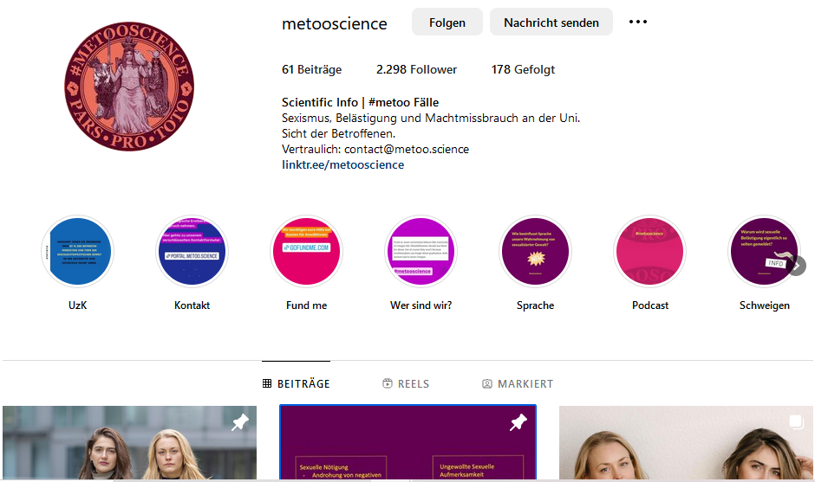
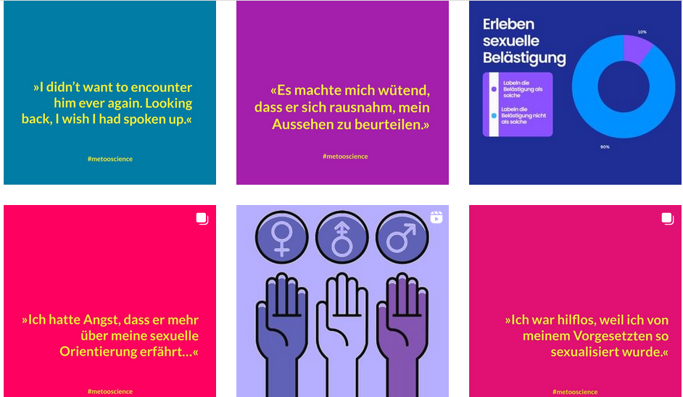
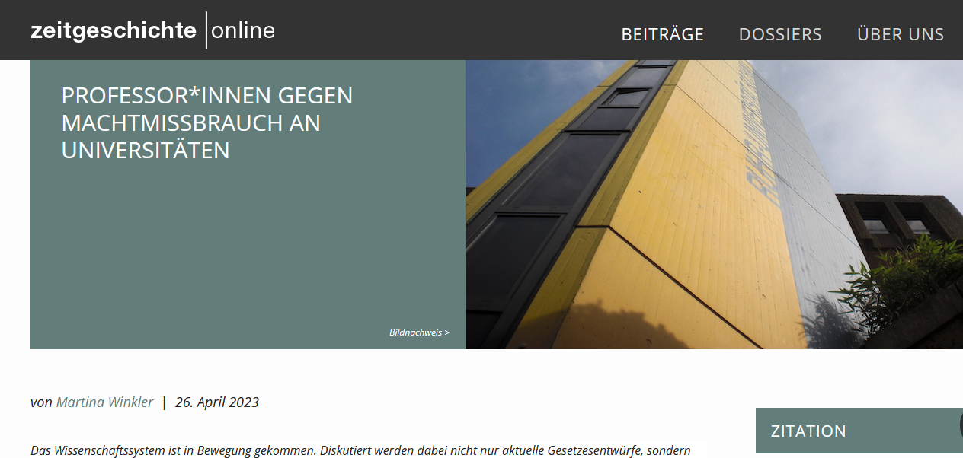

Slide 33
Machtmissbrauch an der Uni
Uni Köln – 12/22 Spiegel Bericht über Psychologie-Professor der Doktorandinnen sexuell belästigt haben soll – Proteste der Studierenden
Ende April: Prof. Martina Winkler offener Brief der Machtmissbrauch an dt. Hochschulen anprangert und von 150 Profs unterschrieben wurde
#ichbinhanna als Reaktion auf Video vom Bundesbildungsministerium zum Wissenschaftsarbeitszeitgesetz (Prekäre Beschäftigungsverhältnisse an Unis für max. 12 Jahre – 6 Jahre vor uns nach Promotion)
#metooscience Instagram
Meldefunktion Gender.Macht.Wissenschaft

Slide 34
Auswirkungen von SDG/ Diskriminierung
Scham/ Schuld/ Selbstzweifel
Verunsicherung/ Wut/ Ekel
Angst vor negativen Konsequenzen/ Personen/ Orten
→ Vorfälle werden nicht gemeldet
→ Vermeidungsverhalten
→ Brüche im Ausbildungs- und Lebensweg – Beeinträchtigungen beim erreichen persönlicher Ziele – Leistungsabfall, Verzögerung des Studiums

Slide 35
Auswirkungen von SDG/ Diskriminierung
Gewöhnung/ Bagatellisierung/ Täterschutz (selbst und andere) – internalisierter Sexismus
Hinterfragen der Absicht/ Interpretation & Auslegung zugunsten des Täters
Diskriminierung setzt keine Absicht voraus!!!
Alle sexualisierten Verhaltens- und Handlungsweisen, die unerwünscht sind und als unangemessen, einschüchternd, feindlich, erniedrigend, entwürdigend oder beleidigend erlebt werden, gelten als Sexualisierte Diskriminierung und Gewalt

Slide 36
Auswirkungen von SDG/ Diskriminierung
Psychische Symptome:
Schlafstörungen
Konzentrationsstörungen
Rückzug und soziale Isolation
Grübeln
Vermindertes Selbstwertgefühl …
Manifeste psychische Erkrankungen
Z.T. Erhöhte Wahrscheinlichkeit körperlicher Erkrankungen

Slide 37
Auswirkungen von SDG/ Diskriminierung
Mögliche Folgen auf Seiten der Uni:
Imageverlust für die Organisation
Misstrauen untereinander
Dynamiken von Spaltungen
Kosten durch Krankheitsausfälle u.v.m.

Slide 38
How to?
Wer ist an der Universität zuständig für sexualisierte Diskriminierung, Belästigung und Gewalt?
An wen können Sie sich mit Ihren Anliegen wenden?

Slide 39
Rechtliche Grundlage
§ 18 (1) GlG M-V:
Zu den Aufgaben der Gleichstellungsbeauftragten gehört insbesondere…
3. die Begleitung des Vollzugs des Allgemeinen Gleichbehandlungsgesetzes im Hinblick auf den Schutz vor Benachteiligungen wegen des Geschlechts und sexueller Belästigung in der Dienststelle.

Slide 40
Beratungsstelle
Die Gleichstellungsbeauftragte (GSB) ist zur absoluten Vertraulichkeit verpflichtet.
Die Beratung findet im geschützten Rahmen statt.
Die GSB informiert über den rechtlichen Rahmen und Handlungsoptionen.
Die GSB ergreift keine Maßnahmen (z. Intervention) ohne den ausdrücklichen Auftrag der ratsuchenden Person.
Weitere Schritte erfolgen nur nach Absprache.
Die Anonymität wird gewahrt!

Slide 41
Beschwerdestelle
An der UG fundieren das Personalreferat und das Justiziariat als Beschwerdestellen.
Nach Eingang einer formalen Beschwerde wird diese dort geprüft und an die Fallkommission weitergeleitet.
Dabei wird ein Verfahren in Gang gesetzt, dass seitens der Dienststelle geführt wird und von der*dem Betroffenen nicht mehr gestoppt werden kann.
Sobald die Dienststelle eine Stellungnahme der*des Beschuldigten anfordert, ist die Anonymität der beschwerdeführenden Person aufgehoben!

Slide 42
Was können wir tun?

Slide 43
Was unternehmen (andere) Hochschulen?
Gleichstellungsbeauftragte + AStA,
Beratung durch Ombudsstellen od. externe Psycholog*innen,
z.T. verpflichtende Seminare zum Thema Machtmissbrauch für hauptamtliche Dozierende (z.B. Kunstakademie Münster)
Weitere Maßnahmen: z.B. Videoüberwachung in Parkgaragen, Begleitservice zum Auto
Prävention Machtmissbrauch z.B. Trennung von Betreuung und Bewertung in Promotion
BaWü stellt externe Vertrauensanwältin
Berlin: Tarifverträge für Studentische Mitarbeitende mit mind. 24 Monaten Laufzeit
Anonymisierte Prüfungen z.B. in Bayern im Gespräch (s. Studie Max oder Murat)
Kampagnen zum Thema (z.B. Bochum)
Awarenessteams – Peerberatung durch geschulte Studierende

Slide 44
Wichtig: nicht nur rechtliche Schritte und Beschwerde/ Sanktionierung möglich, sondern auch:
Empowerment
Peerunterstützung
Awarenesskonzepte
Sensibilisierung
Anonymisierte Meldefunktion
Selbstorganisation
usw.

Slide 45
Was kann ich tun, wenn ich betroffen bin?
Akut
Direkt oder kurz danach
Mehrere Wochen oder Monate später
Direkte Konfrontation in der übergriffigen Situation:
Wie meinst du das, was du grad gesagt hast?
Ich möchte nicht, dass du mich so berührst.
Du überschreitest eine Grenze von mir.
Zeitnahe Thematisierung im Nachgang mit der übergriffigen Person
Beschwerde bei zuständigen Personen oder Leitungsebene

Slide 46
Mögliches Vorgehen als Zeug*in/ Vertrauensperson
In der Situation aus der eigenen Perspektive sprechen, nicht für die betroffene Person
Halten Sie Blickkontakt mit der betroffenen Person, sprechen Sie sie an oder signalisieren Sie ihr, dass Sie die Situation bezeugen
Sprechen Sie im Anschluss mit der betroffenen Person (z.B. Angebot Pers. zu begleiten oder ihr die Kontaktdaten geben)
Angebot bei der Suche nach Hilfe zu unterstützen
Wunsch der Betroffenen ist Ausschlaggebend
Sprechen Sie umstehende Personen direkt an
Als Gesprächspartner*in zur Verfügung stehen
Selbst Beratung in Anspruch nehmen

Slide 47
Anlaufstellen zum Thema SDG
Uni Greifswald
Gleichstellungsbeauftragte (+ AStA)
Fachschaftsräte
Psychologische Beratung des Studierendenwerks (https://www.uni-greifswald.de/studium/ansprechpartner/psycho-soziale-beratung/)
Ombudspersonen - https://www.uni-greifswald.de/universitaet/organisation/beauftragte/gwp/
Interessenvertretungen an der Uni Greifswald: https://www.uni-greifswald.de/universitaet/organisation/beauftragte/
Beschwerdemanagement Uni Greifswald: https://www.uni-greifswald.de/universitaet/organisation/beauftragte/beschwerdemanagement/
Anlaufstellen für Studierende an der Uni Greifswald: https://typo3.uni-greifswald.de/?id=256865
NoGo Flyer Uni Greifswald: https://www.uni-greifswald.de/universitaet/organisation/gleichstellung/sexualisierte-diskriminierung

Slide 48
Anlaufstellen zum Thema SDG
Greifswald
Fachberatungsstelle gegen sexualisierte Gewalt (https://www.caritas-vorpommern.de/caritasvorort/greifswald/beratungsstellefueropfersexuellergewalt/fachberatungsstelle-gegen-sexualisierte-gewalt)
Gewaltopferambulanz (https://www2.medizin.uni-greifswald.de/rechtsmed/forensische-medizin/gewaltopferambulanz/)

Slide 49
Anlaufstellen zum Thema SDG
Überregional
Antidiskriminierungsstelle des Bundes (kostenfreie Erstberatung)
Hilfetelefon Gewalt gegen Frauen 116 016 (https://www.hilfetelefon.de/) – auch per Chat, 18 Sprachen, Gebärdensprache
Studentische Rechtsberatung (kostenlos): https://lawandlegal.de/startseite/

Slide 50
Weiterführende Informationen und Links
https://www.netzwerk-mawi.de/ - bieten auch Beratung an!
https://unisafe-gbv.eu/
https://gender-macht-wissenschaft.de/
Viele hilfreiche Hintergrundinformationen und Hilfsangebote/ Selbstlernkurse/ Awarenesscampagne der Uni Bochum: https://moodle.ruhr-uni-bochum.de/course/view.php?id=38468
Handreichung der Bundeskonferenz der Gleichstellungsbeauftragten: https://bukof.de/inhalte/sexualisierte-diskriminierung-und-gewalt/
Hilfsangebote finden/ Informationen: https://www.frauen-gegen-gewalt.de/de/aktuelles.html
Informationen, Forschungsstand, Interventionsmöglichkeiten: https://www.gesis.org/cews/daten-und-informationen/forschungsfelder/geschlechtsbezogene-und-sexualisierte-gewalt

Slide 51
Weiterführende Informationen und Links
Infos zum Nachhören:
https://www.deutschlandfunk.de/metoo-in-science-was-hilft-gegen-sexuelle-belaestigung-an-100.html
Podcasts zum Thema: https://mariejahodacenter.rub.de/metoo-in-science/

Slide 52
Weiterführende Informationen und Links
Für Lehrende:
https://www.ash-berlin.eu/hochschule/organisation/zentrum-fuer-innovation-und-qualitaet-in-studium-und-lehre/diversityorientierte-und-diskriminierungskritische-lehrgestaltung/
Leitfaden zur barrierearmen Gestaltung von Lehrveranstaltungen: https://www.akafoe.de/fileadmin/pdfs/extern/inklusion/GestaltungBarrierefreierLehre.pdf

